Slide 1
Introducción a los Sistemas Embebidos
Sergio Fco. Hernández Machuca

Slide 2
Tópicos Avanzados de Instrumentación Electrónica II Sistemas Embebidos
¿Qué son los sistemas embebidos?
Abad Dolores Lázaro Rodriguez Hernández Erick Abimael

Slide 3
Introducción
¿Qué son los Sistemas Embebidos?
¿Qué les hace distintos?
Su operación en Tiempo Real
Las restricciones en su diseño
Los retos en su implementación
Las metodología de Diseño
Los ámbitos de aplicación

Slide 4
Definiciónes
Sistema Embebido: Cualquier dispositivo que incluya una computadora programable en su construcción pero que en sí mismo no sea una computadora de propósito general.
Sistema embebido: Es un Sistema electronico diseñado para realizer tareas especificas en tiempo real. Generalmente cuenta con microcontroladores o microprocesadores programados para realizar esas unicas tareas. Una diferencia entre un Sistema embebido y un ordenador es que este ultimo cuenta con grandes capacidades de computo para realizer multiples tareas genericas

Slide 5
Unidad de computo de un Sistema embebido
El Dispositivo de computo es una parte esencial del Sistema, pues en en este donde se procesan las instrucciones para la realzacion de todas las tareas.
• Usa software dedicado típicamente (que puede acondicionar el usuario)
• Frecuentemente reemplaza tecnologías y componentes obsoletos (electromecánicos, hidráulicos, etc.)
• Habitualmente no existe un mecanismo de introducción de datos convencional (como un teclado, por ejemplo).
• El despliegue de datos o información frecuentemente está limitado, no existe o es de tecnología emergente.

Slide 6
¿Por qué usar microprocesadores?
Simplifican el diseño de familias de productos.
Frecuentemente son eficientes: Se puede emplear la misma lógica para implementar distintas funciones, pero los Microprocesadores usan mucha más lógica para implementar una función que la que emplea el diseño digital convencional.
Alternativas: Arreglos de compuertas programables en campo (field-programmable gate arrays, FPGAs), ASIC’s, lógica custom, etc.
También están los Microcontroladores y DSPs.
Tienen sistemas operativos para tiempo real adecuados para aplicarse en sistemas embebidos.

Slide 7
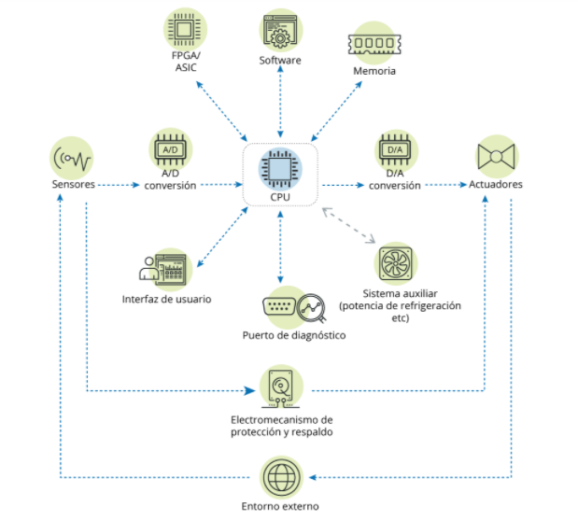
Componentes de un sistema embebido

Slide 8
Ventajas
Control total. Estos sistemas permiten una personalización casi completa. Los programadores pueden utilizar su propio código para modificar la interfaz del sistema, su funcionalidad e incluso las tareas que desempeña cada pin del microprocesador. De este modo pueden adaptarse a cualquier entorno.
Conectividad y adaptabilidad. De ser necesario, estos periféricos pueden conectarse a un ordenador para extraer datos o modificar parte de su código. Además, el acomplamiento de sistemas embebidos a otros dispositivos es extremadamente sencillo.
Reducción de costes. Estos dispositivos están formados por módulos electrónicos, dejando de lado los PLC o controladores lógicos programables. Al evitar esta tecnología, se abarata su coste. Además, se facilita el mantenimiento, puesto que es muy sencillo sustituir sus componentes

Slide 9
Diseño modular. Los dispositivos incrustados son fácilmente trasladables y, además, se desmontan y reorganizan con facilidad.
Corto tiempo de respuesta. Estos sistemas embebidos suelen funcionar en tiempo real. Deben ejecutar acciones en espacios de tiempo inmediatos, por lo que su tiempo de respuesta es extremadamente corto.
Accesibilidad. Actualmente, los sistemas embebidos más simples se han democratizado y cualquiera puede trabajar con ellos. Algunas herramientas de este tipo como Arduino o Raspberry Pi permiten crear diversos sistemas. Todo ello fácilmente y a costes extremadamente bajos.

Slide 10
Desventajas
Cifrado débil. La tecnología en criptografía utilizada para los sistemas embebidos es débil. Así, las herramientas más sencillas de este tipo se basan en estándares poco seguros. Esto implica que los datos compartidos entre dos dispositivos distintos pueden ser fácilmente interceptados y descifrados.
Falta de certificados. La mayoría de estos servicios utilizan certificados que no gozan del soporte de grandes entidades del sector. Los atacantes pueden falsificarlos para engañar al usuario.
Backdoors. Las puertas traseras de los sistemas embebidos permiten a los fabricantes acceder a los mismos independientemente de las modificaciones que el cliente haya realizado. Si un atacante consigue acceder a estas backdoors, podría tomar el control del dispositivo.

Slide 11
Puertos de entrada y salida. Los puertos utilizados para las comunicaciones con el exterior no suelen deshabilitarse. Por ello, si existen puertos sobrantes, pueden utilizarse para violar la seguridad del sistema, entrar al dispositivo e intentar controlarlo.
Código libre o reutilizado. A menudo, los sistemas embebidos dan uso de código ya utilizado para otros procesos. Se dan casos en los que el código puede incluso ser libre. Sin embargo, no suele revisarse.
Ataques DOS/DDOS. Los ataques de denegación de servicios están a la orden del día. Los sistemas embebidos no suelen tener controles de tramas de red, por lo que es posible que una petición repetida de información pueda bloquear los canales comunicativos.
Las ventajas que aportan estos sistemas al mundo industrial son numerosas, pero ponen en riesgo su seguridad. Aunque múltiples servicios tecnológicos del sector ya utilizan estos sistemas, prácticamente obligan a blindar la ciberseguridad industrial.

Slide 12
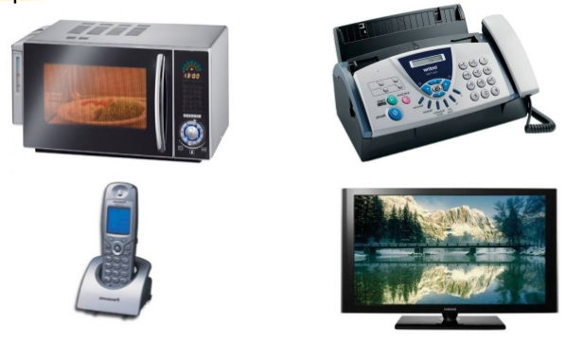
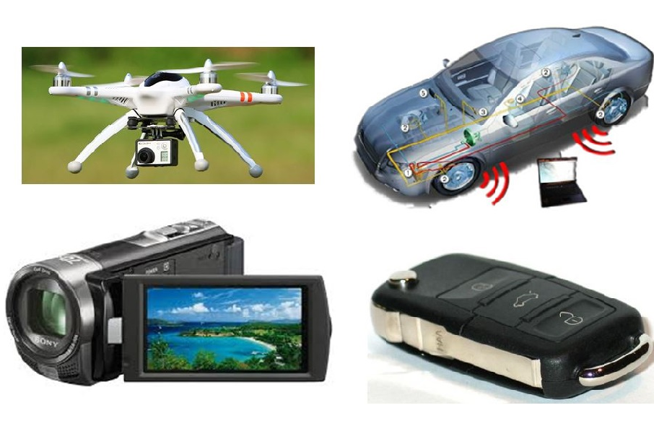

¿En dónde se encuentran los Sistemas Embebidos?

Slide 13
Ejemplos
Sistemas de oficina y equipos móviles | Sistemas de construcción | Control de manufactura y procesos
- Máquinas contestadoras - Copiadoras - Faxes - Laptops y computadoras portátiles - Teléfonos móviles - PDAs, organizadores personales - Cámaras de video - Sistemas telefónicos - Sistemas de grabación - Impresoras - Hornos de microondas | - Aire acondicionado - Generadores eléctricos de respaldo Administración inteligente de edificios - Sistemas de control de fuego - Sistemas de calefacción y ventilación - Elevadores y escaleras eléctricas - Sistemas de alumbrado - Cámaras de seguridad | - Automatización de fábricas - Sistemas de control de energía - Plantas de manufactura - Centrales nucleares - Refinerías de petróleo - Estaciones de control de potencia - Robots industriales - Sistemas de conmutación de energía Sistemas de tratamiento de aguas - Automatización de líneas de ensamblado

Slide 14
Ejemplos
Transporte | Comunicaciones | Otros equipos
- Aeroplanos - Trenes - Autobuses - Barcos - Automóviles - Tráfico aéreo - Sistemas de señalización - Sistemas de radar - Luces de tráfico - Máquinas expendedoras de boletos - Detectores de velocidad y contadores de tráfico | - Sistemas telefónicos - Sistemas de cable - Conmutadores telefónicos - Satélites - Sistemas de posicionamiento global - Detectores de posición de móviles - Identificación de dispositivos - Telemetría | - Sistemas de atención a clientes en bancos - Máquinas etiquetadoras - Equipo de soporte y diagnóstico médico - Sistemas de acondicionamiento de ambiente en el hogar - Equipos de Televisión, Video, Audio - Control de servicios (puertas, sanitarios, lavabos, etc.) - Control de acceso en hogares y fábricas

Slide 15
Sistemas embebidos en el automóvil
Actualmente un automóvil de primera clase puede contener hasta 100 microprocesadores:
Microcontroladores de 4 bits revisan los cinturones de los pasajeros;
Microcontroladores de 8 bits atienden los dispositivos del panel del conductor;
Microprocesadores de 16/32 bits controlan al motor y sistemas de suspensión y frenos.

Slide 16
Sistema de estabilidad y frenos del BMW 850i
Sistema antibloqueo en el frenado, Anti-lock brake system (ABS): Bombea a los frenos para evitar patinar.
Control de estabilidad automático, Automatic stability control (ASC+T): Controla al motor para mejorar su estabilidad.
ABS y ASC+T se comunican entre sí.
ABS fue introducido primero, se necesitó interfasarle con módulos ABS que ya existían.

Slide 17
BMW 850i, continuación.
sensor
sensor
Freno
freno
ABS
Bomba
Hidráulica
freno
freno
sensor
sensor

Slide 18
Los sistemas embebidos liderean el mercado
Se han vendido 80 millones de PCs contra 3000 millones de CPUs embebidos al año.
• Se considera que el mercado de los sistemas embebidos está creciendo.
Se supone que el mercado de las PCs es maduro (saturado, estable).

Slide 19
¿Por qué son distintos los sistemas embebidos a las computadoras de escritorio convencionales?
La principal diferencia entre un ordenador tradicional y un sistema embebido está en la optimización del espacio y sus características técnicas. También en que elimina todo aquello que no es necesario para realizar su función.
Para entenderlo mejor: un sistema embebido se parece a un ordenador lo que un coche de rally a uno convencional. Mientras al coche de rally le eliminan todo el interior para que pese menos; el sistema embebido usa sistemas operativos más ligeros -muchas veces en tiempo real-, sólo se conecta a los periféricos que necesita -no tiene teclado, habitualmente- y funciona sin la necesidad de una persona dando órdenes, porque, desde que se enciende, un programa indica lo que hacer en cada momento.

Slide 20
Cuatro tipos de Sistemas Embebidos Generales
Cómputo General
• Aplicaciones similares a las computadoras de escritorio, pero en paquetes embebidos.
• Juegos de Video, computadoras portátiles, PDAs y agendas electrónicas.
Sistemas de Control
• Controles de retroalimentación de lazo cerrado basados en sistemas de tiempo real.
• Motores de vehículos, procesos químicos, plantas nucleares, control de vuelo.
Procesamiento de señales
• Cálculos involucrando flujos de datos grandes.
• Radar, Sonar, compresión y encriptación de video.
Comunicación y Redes
• Transmisión y conmutación de información.
• Sistemas telefónicos, Internet.

Slide 21
Características de un Sistema Embebido
Operación en Tiempo Real
• Reactivo: Los cálculos deben ocurrir en respuesta a eventos externos.
La correctitud del sistema está en función del tiempo.
Tamaño Pequeño, Bajo Peso
• Aplicaciones portátiles – el peso excesivo incomoda al usuario.
Bajo Consumo de Potencia
• Alimentado con baterías por 8 o más horas.
Medio ambiente de aplicación agresivo
• Calor, vibración, golpeteo, fluctuaciones en la fuente de alimentación,
interferencias de radiofrecuencia, corrosión.
Operaciones Críticas de Seguridad
• Debe funcionar correctamente y NO debe funcionar si detecta un
comportamiento incorrecto.
Muy Sensitivo al Costo de Producción
• $. 05 agrega mucho al costo, cuando se venden 1,000, 000 unidades.

Slide 22
Empotrando una computadora
Salida
Señal
Analógica
CPU
Entrada
Señal
Analógica
Memoria
Computadora
embebida

Slide 23
¿Por qué usar microprocesadores?
Simplifican el diseño de familias de productos.
Frecuentemente son eficientes: Se puede emplear la misma lógica para implementar distintas funciones, pero los Microprocesadores usan mucha más lógica para implementar una función que la que emplea el diseño digital convencional.
Alternativas: Arreglos de compuertas programables en campo (field-programmable gate arrays, FPGAs), ASIC’s, lógica custom, etc.
También están los Microcontroladores y DSPs.
Tienen sistemas operativos para tiempo real adecuados para aplicarse en sistemas embebidos.

Slide 24
An Embedded Control System Designer’s View

Slide 25
A Customer View

Slide 26
Equipos de Diseño
Son diseñados por equipos de ingenieros de varias disciplinas.
Frecuentemente se deben lograr metas a corto plazo.
Plazos de entrega a 6 meses.
Se requiere conocer lo último en tecnología para aprovechar elementos del “estado del arte”.

Slide 27
Retos en el Diseño de Sistemas Embebidos
¿Cuanta circuitería se requerirá?
¿De qué potencia deberá ser el CPU, Memoria, Periféricos, Comunicaciones?
¿Cómo se logrará terminar todo a tiempo?
¿Circuitería rápida o “inteligente”?
¿Cómo se minimizará el requerimiento de potencia?
¿Se desconecta parte del circuito que no se emplea?, ¿Se conmutan funciones?, ¿Se reduce el acceso a memoria?

Slide 28
Retos en el Diseño de Sistemas Embebidos (cont.)
¿Realmente funciona?
¿Las especificaciones son correctas?
¿La implementación cumple con las especificaciones?
¿Cómo se evalúan las características de ejecución en tiempo real?
¿Cómo se evalúa con datos reales?
¿Cómo se trabaja con el sistema?
¿Observando, Controlando?
¿Cuál será la plataforma de desarrollo?

Slide 29
Características del Diseñador de Sistemas Embebidos
Aprecio por la naturaleza multidisciplinaria en el diseño
• Aptitudes para el diseño en hardware y software
• Entendimiento de la ingeniería electrónica en su totalidad
• Habilidad para trasladar un proyecto de la especificación a su producción
Habilidades para la Comunicación y el Trabajo en Equipo
• Trabajo con otras disciplines, manufactura y mercadeo
• Trabajo con clientes para entender el problema real a ser resuelto
• Hacer buenas presentaciones de sus paticipaciones – Manejo de imagen
Habilidades Técnicas mínimas
• Circuitería: Microcontroladores, lenguaje ensamblador, periféricos
• Programación: Diseño Orientado a Objetos, C/ C++, Sistemas de Tiempo
Real
• Experiencia: Soluciones creativas a problemas complejos
• Manejo de Tecnologías: ULM, Comunicaciones, Redes,
• Dominio de Plataformas: Java, Windows CE

Slide 30
Metodologías de Diseño
Un procedimiento para Diseñar un Sistema.
El entendimiento de la metodología ayuda a asegurar que no se omite nada.
Compiladores, Herramientas de software para Ingeniería que puedan emplearse para:
Automatizar las etapas de la metodología;
Auxiliarse en los procesos de diseño.

Slide 31
Objetivos del Diseño
Desempeño.
Velocidad de respuesta mínima, límites.
Funcionalidad e interfase del usuario.
Costo de manufactura.
Consumo de potencia.
Otros requerimientos (tamaño, peso, etc.)

Slide 32
Niveles de Abstracción
Requerimientos
Especificación
Arquitectura
Diseño de los
Componentes
Integración del
Sistema

Slide 33
Forma de requerimientos mínima

Slide 34
Ejemplo: Requerimientos para un mapa móvil GPS
El movimiento del mapa se obtiene de la posición sensada por el GPS, el mapa se dibuja a partir de información en una base de datos local.
I-78
Ávila Camacho
lat: 40 13 lon: 32 19

Slide 35
Necesidades para el mapa móvil GPS
Funcionalidad: Para uso en automotores. Muestra los principales sitios y carreteras.
Interfase para el Usuario: Al menos una pantalla de 400 x 600 pixeles. Cuando mucho tres botones. Menú de interacción.
Desempeño: El mapa debe actualizarse suavemente. No debe tardar más de un segundo al encenderse. Tiempo de captura del GPS: 15 segundos.
Costo: $500 precio final = Aproximadamente $100 costo producción.

Slide 36
Necesidades para el mapa móvil GPS (cont.)
Tamaño y Peso físico: Debe caber en la palma de la mano.
Consumo de potencia: Debe funcionar por hasta 8 horas con 4 baterías AA.

Slide 37
Forma de requerimientos para un mapa móvil GPS

Slide 38
Especificación
Una descripción más precisa del sistema:
No debiera implicar una arquitectura en particular;
Debiera proveer entradas al proceso de diseño de la arquitectura.
Podría incluir elementos funcionales y no funcionales.
Podrían ser ejecutables o podrían estar en forma matemática para evaluaciones.

Slide 39
Especificaciones del GPS
Debiera incluir
Qué es recibido del GPS;
Datos del mapa;
Interfase del usuario;
Operaciones requeridas para satisfacer las requisiciones del usuario;
Operaciones ocultas requeridas para mantener la ejecución del sistema.

Slide 40
Diseño de la Arquitectura
¿Qué componentes satisfacen las especificaciones?
Componentes de Hardware:
CPUs, periféricos, memoria, etc.
Componentes de Software:
Programas principales y su operación.
Se deben tomar en cuenta las especificaciones funcionales y las no funcionales.

Slide 41
Diagrama a bloques del mapa móvil GPS
Receptor
GPS
Motor de
Búsqueda
Proceso
Desplegador
Base de
Datos
Interfase
Con el
Usuario

Slide 42
Arquitectura del hardware del mapa móvil GPS
Desplegador
Buffer
del
Cuadro
CPU
Receptor
GPS
Memoria
Panel de I/O

Slide 43
Arquitectura del software del mapa móvil GPS
Base de
Datos para
Búsqueda
Proceso
Posición
pixels
Interfase con
El Usuario
Temporizador

Slide 44
El Diseño de componentes de hardware y software
Se debe invertir tiempo en la arquitectura del sistema, antes de empezar a codificar.
Algunos componentes ya están diseñados, algunos otros son pre-fabricados, algunos podrán ser tomados de diseños previos, otros tendrán que empezar a construirse de cero.

Slide 45
Integración del Sistema
Poner juntos los componentes.
En esta etapa se pueden detectar errores que no aparecieron con anterioridad.
Debe haber un plan para integrar componentes que permitan descubrir errores rápidamente, debe probarse y evaluarse el sistema lo más pronto posible antes de liberarlo al mercado.

Slide 46
Resumen
Los sistemas embebidos nos rodean y son cada vez más.
Muchos sistemas tienden a contener sistemas embebidos con esquemas de software y hardware complejos.
En casi cualquier área en donde se desempeña el humano aparecen sistemas embebidos.
La implementación de sistemas embebidos involucra muchos retos:
El tiempo en el que debe concluirse el diseño, consideraciones de operación del sistema, consumo de potencia, etc.
La metodología en el diseño nos ayuda a manejar el proceso de diseño e implementación.
Algunas Referencias:
Overheads for Computers as Components, W.Wolf.Morgan Kaufman.
Real Time Systems: Analysis and Design, Phillipe Laplante.
Embedded Systems in the Real World, Phillip Koopman. Carnegie Mellon University.

Slide 47
Conclusión
Los sistemas embebido han tomado una papel muy importante en la tecnología y en la industria, los sistemas complejos cuentan con múltiples sistemas embebidos para su funcionamiento pues un sistema embebido al ser diseñado para una única tarea cuenta con grandes recursos y gran optimización para llevarla a cabo. Como ingenieros en electrónica es de suma importancia conocer las cualidades, pros y contras de los mismo para lograr emplearlos de la mejor manera posible.

